Slide 1

Kennisdocument Gezond leven stimuleren
2019 - 2021

Slide 2
Inleiding
In dit document vind je achtergrondinformatie over het stimuleren van gezond leven. Het document is zo opgesteld dat je de dia’s kan gebruiken in je eigen presentatie over het onderwerp.
We beginnen bij de cijfers over gezondheid en gezond ouder worden. Vervolgens bekijken we verschillende theorieën over het brein en wat het maken van goede keuzes kan beïnvloeden.
In de daaropvolgende dia’s gaan we in op eigen regie. Voor duurzame gedragsverandering is eigenaarschap nodig. Als laatste bekijken we hoe je via kleine stappen en kleine aanpassingen het gewenste gedrag kan stimuleren. Bijvoorbeeld door het gebruik van nudging.

Slide 3
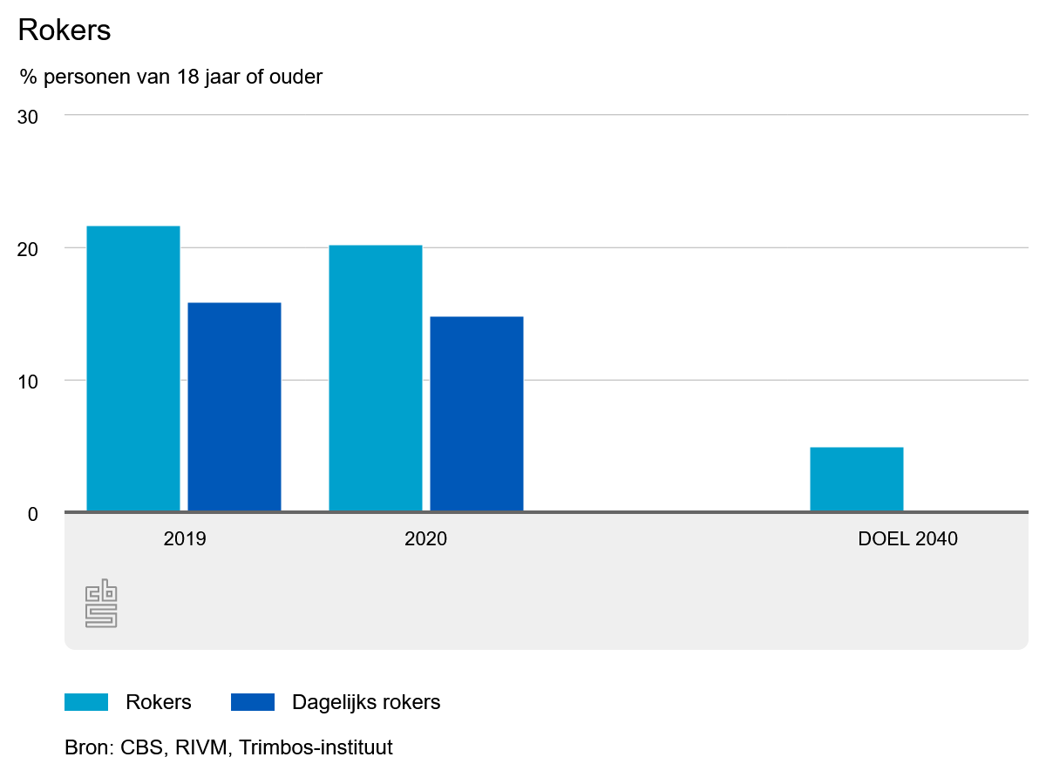
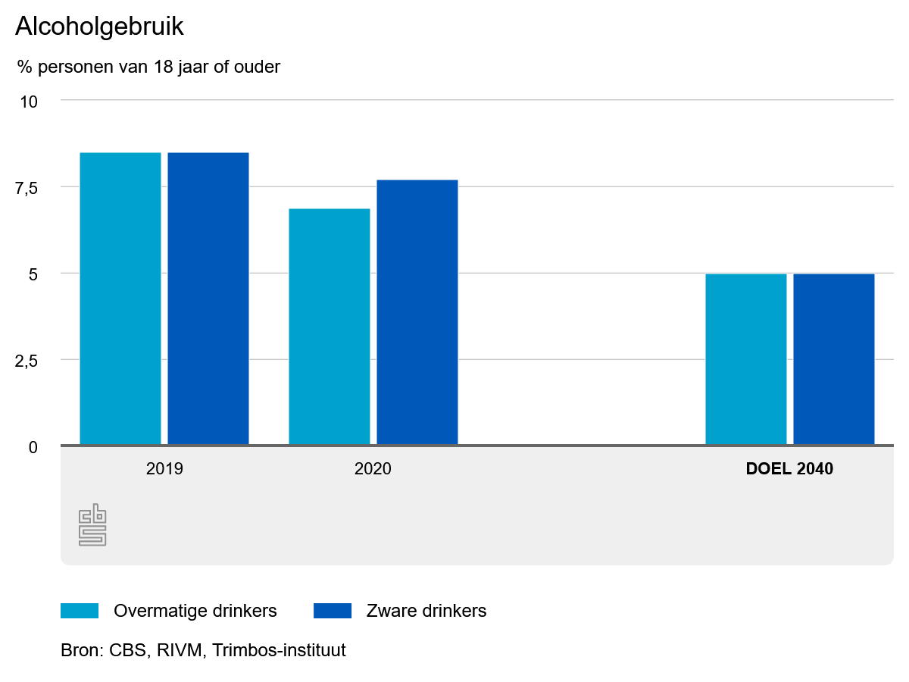
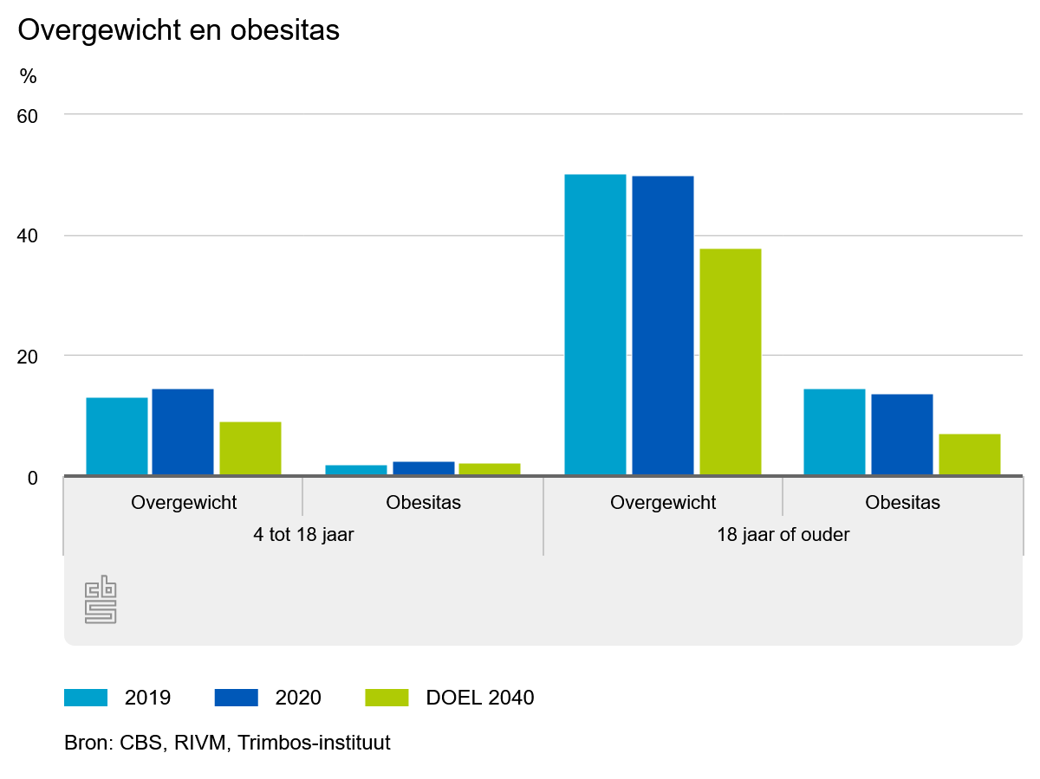
Cijfers roken alcohol overgewicht
https://www.cbs.nl/nl-nl/nieuws/2021/10/aantal-volwassen-rokers-in-2020-gedaald
Notes:
Cijfers over roken, alcoholgebruik en overgewicht. Er is in 2020 een afname te zien in het aantal rokers en alcoholgebruik. Toch zullen nog een flink aantal mensen hun leefstijl moeten aapassen willen we de doelstellingen van 2040 halen.
Het aantal mensen met overgewicht en obesitas is hoog. 50% van de volwassen Nederlanders heeft overgewicht.
Onze doelgroep heeft vaker overwicht en een ongezonde leefstijl.

Slide 4
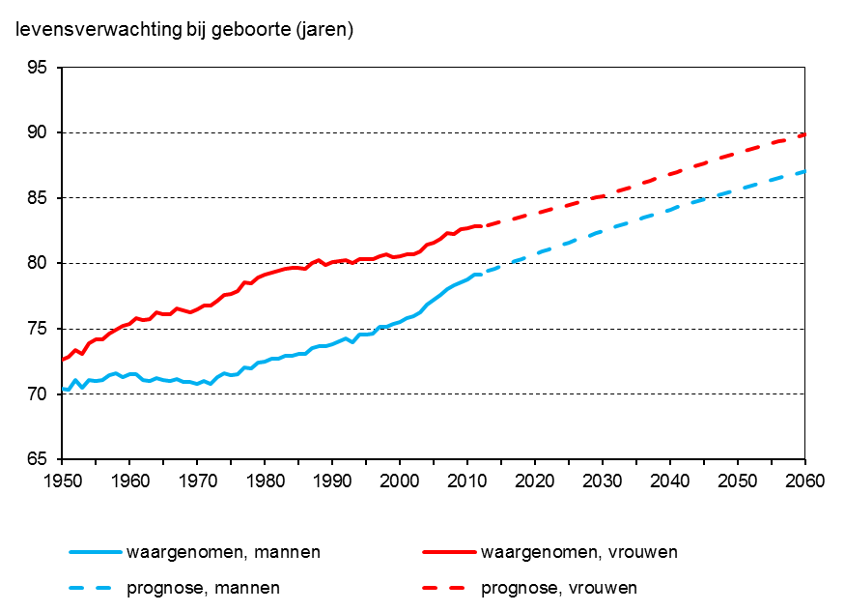
Levensverwachting
Bron: StatLine, CBS (laatst gewijzigd 11/11/2020)
Notes:
AOW leeftijd gekoppeld aan de levensverwachting
Langer doorwerken kan ook omdat we gemiddeld steeds ouder worden, zo is de gedachte. De AOW leeftijd gaat gekoppeld worden aan de levensverwachting en kan dus verder stijgen.
Er wordt hierbij geen rekening gehouden met het feit dat bv laagopgeleiden een aanzienlijk lagere levensverwachting hebben (en nog sterker wanneer gekeken wordt naar de gezond ervaren levensverwachting).
Bovendien hebben zij vaker (lichamelijke) beperkingen waardoor de vergrijzig sterker optreedt.. Daarnaast is door de afschaffing van de WSW en de lagere instroom nieuw beschut de vergrijzing binnen beschut extra sterk..

Slide 5
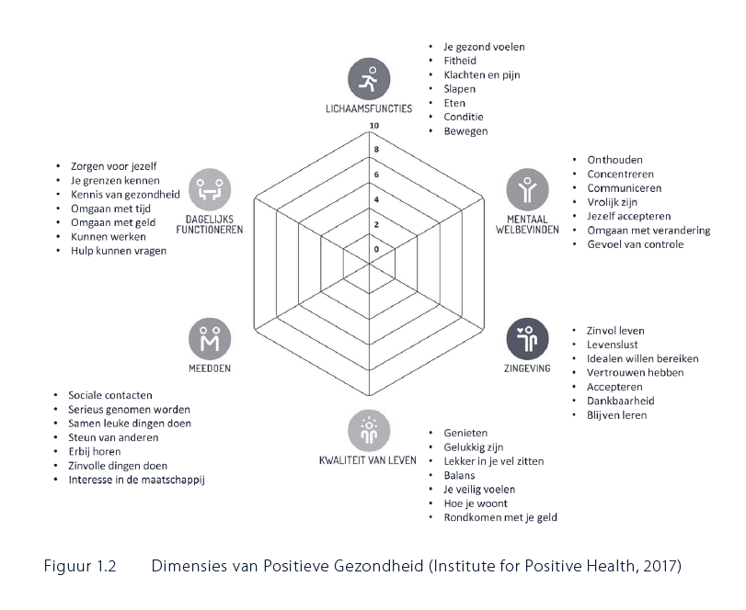
Positieve gezondheid
Gezondheid is geen statische situatie.
“Het gaat veel meer om het vermogen van mensen om met fysieke, emotionele en sociale levensuitdagingen om te gaan en zoveel mogelijk eigen regie te voeren.”
https://www.boomhogeronderwijs.nl/media/17/9789024421534_gezondheidsbevordering_en_leefstijl_lex_lemmers__jeroen_de_greeff_inkijkexemplaar.pdf
Notes:
Bij het definiëren van gezondheid onderscheidt Machteld Huber 6 deelgebieden die hierop van invloed zijn:
lichaamsfuncties, metaal welbevinden, zingeving, kwaliteit van leven, meedoen en dagelijks functioneren.
De term positieve gezondheid werd geïntroduceerd om verwarring te voorkomen met de beschrijving van gezondheid als ‘afwezigheid van ziekte’.
Het model kan worden gebruikt om in gesprek te gaan over verbeteren van de positieve gezondheid.
Het groeien in dimensies van positieve gezondheid wordt door de patiënt zelf bepaald.

Slide 6
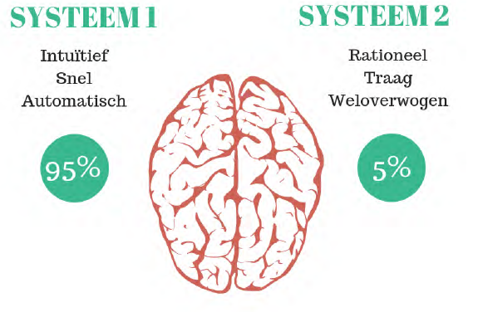
Aansturing van gedrag in de hersenen
In de hersenen wordt gedrag op twee manieren aangestuurd. Systeem 1 werkt intuïtief, snel en automatisch (denk aan lopen, fietsen eten, verkeerssituaties inschatten, reageren op gevaar).
Systeem 2 werkt rationeel, traag en weloverwogen (denk aan goede voornemens). Systeem 1 beslaat 95% van de capaciteit en systeem 2 beslaat 5%.
Bij schaarste (stress) of tegenstelling (verleiding), heeft systeem 1 de neiging systeem 2 te overrulen.
https://en.wikipedia.org/wiki/Thinking,_Fast_and_Slow
Notes:
Thinking fast en slow is een bestseller van Daniel Kahneman.
Daniel Kahneman stelt het traditionele rationale beslissingsmodel ter discussie.
Hij beschrijft in de 2 manier van denken die maken hoe we beslissingen nemen en keuzes maken.
Het ene systeem is het snelle, intuïtieve en emotionele manier. De ander langzaam, bedachtzaam en meer logisch. Idealiter werken de 2 systemen samen, echter bij stress en schaarste zal systeem 1 de overhand nemen.
Onze doelgroep heeft vaak te maken met stress. Stress zorgt ervoor dat het snelle brein de overhand neemt.

Slide 7

De invloed van stress
Stress beperkt de mentale bandbreedte.
Mensen met schaarste aan tijd, aan geld, aan een aantrekkelijke/veilige werk- of leefomgeving, hebben moeite met het maken van gezonde keuzes.
https://en.wikipedia.org/wiki/Scarcity:_Why_Having_Too_Little_Means_So_Much
Notes:
Ons leven wordt bepaald door dingen waar we te weinig van hebben. Of het nu gebrek aan tijd, geld, voedsel, sociale contacten of iets anders is: schaarste stuurt onze aandacht. Dat levert een zeker voordeel op: het dwingt ons ons te concentreren, dat is bijvoorbeeld waarom we beter kunnen presteren als we een deadline (schaarste aan tijd) hebben. Maar er schuilt ook een gevaar in: schaarste veroorzaakt tunnelvisie en beperkt ons denkvermogen.
Armoede (langdurige schaarste) zorgt er bijvoorbeeld voor dat men moeilijk nieuwe vaardigheden aan kan leren en gebrek aan tijd leidt ertoe dat we op de lange termijn steeds onverstandigere beslissingen nemen. De inzichten in 'Schaarste' hebben verregaande gevolgen voor zaken zoals armoedebestrijding, scholing, obesitas, verkeersveiligheid en werkloosheid.

Slide 8
Denk- en doenvermogen
Regering en overheid moeten bij het maken en uitvoeren van beleid uitgaan van een realistisch perspectief op de burger. Weten leidt niet altijd tot verstandig gedrag en het doenvermogen van de burger is begrensd en neemt af door stress.
https://www.wrr.nl/publicaties/rapporten/2017/04/24/weten-is-nog-geen-doen
Notes:
Er bestaat een behoorlijk verschil tussen wat van burgers wordt verwacht en wat zij daadwerkelijk aankunnen. De groep voor wie de eisen soms te hoog gegrepen zijn, is niet beperkt tot een kleine groep ‘kwetsbaren’ zoals mensen met een laag IQ. Ook mensen met een goede opleiding en een goede maatschappelijke positie kunnen in situaties verzeild raken waarin hun redzaamheid ontoereikend is, zeker op momenten dat het leven tegenzit. Dat is niet omdat hun intelligentie of kennis tekortschiet, maar omdat er een beroep wordt gedaan op allerlei andere mentale vermogens, zoals het vermogen om in actie te komen, om het hoofd voldoende koel te houden, en om vast te houden aan goede voornemens.
Dit rapport zet een volgende stap en richt zich op ‘doenvermogen’, dat men in het dagelijks leven vaak aanduidt als ‘persoonlijkheid’ of ‘karakter’. Met dit neologisme doelen we op non-cognitieve vermogens, zoals een doel stellen en een plan maken, in actie komen, volhouden en om kunnen gaan met verleidingen en tegenslag.
Aan de basis van dit doenvermogen liggen een drietal persoonskenmerken: temperament, zelfcontrole en overtuiging.
Deze niet-cognitieve kenmerken hangen inderdaad samen met de mentale vermogens die in dit rapport centraal staan.
Niet alle burgers hebben in aanleg gelijke kansen op redzaamheid. Niet-cognitieve persoonskenmerken hebben immers een erfelijke component, net als intelligentie.
Verkeerde keuzes of passiviteit hoeven niet per se te duiden op onwil, maar ook kunnen duiden op onvermogen of overbelasting. Sommige mensen staan op het gebied van redzaamheid nu eenmaal voor een grotere opgave dan anderen, niet alleen vanwege verschillen in cognitief vermogen, maar ook doordat zij bepaalde moeilijk veranderbare persoonskenmerken hebben meegekregen die een relatief grote kans op problemen geven.

Slide 9
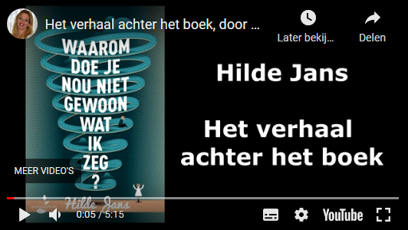
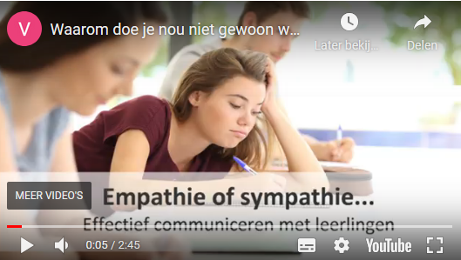
Waarom doe je nou niet gewoon wat ik zeg?
https://cambiamo.nl/
Notes:
Waarom doe je nou niet gewoon wat ik zeg?
Hilde Jans houdt zich als trainer bezig met verandering en groei van mensen. Als psycholoog is ze altijd geïnteresseerd in het gedrag van mensen, wat iemand beweegt en motiveert.
In een persoonlijk verhaal vertelt Hilde hoe je mensen motiveert, wat werkt wel en wat werkt juist niet. Deze persoonlijke ervaring is de eerste stap in de totstandkoming van het ‘Waarom doe je nou niet gewoon wat ik zeg?
‘
Empathie of sympathie?
Als een leerling ‘niet gemotiveerd’ is, bedoelen we meestal dat hij of zij niet gemotiveerd is om dat te doen wat jij als docent of begeleider graag wilt. Maar het gaat er vooral om hoe je een leerling intrinsiek weet te motiveren. Is je uitgangspunt sympathie en wil je vooral helpen, of vind je dat ze het vooral zelf moeten doen en zet je in op empathie? In de film ‘Empathie of sympathie…’ legt Hilde Jans uit hoe dat werkt.

Slide 10
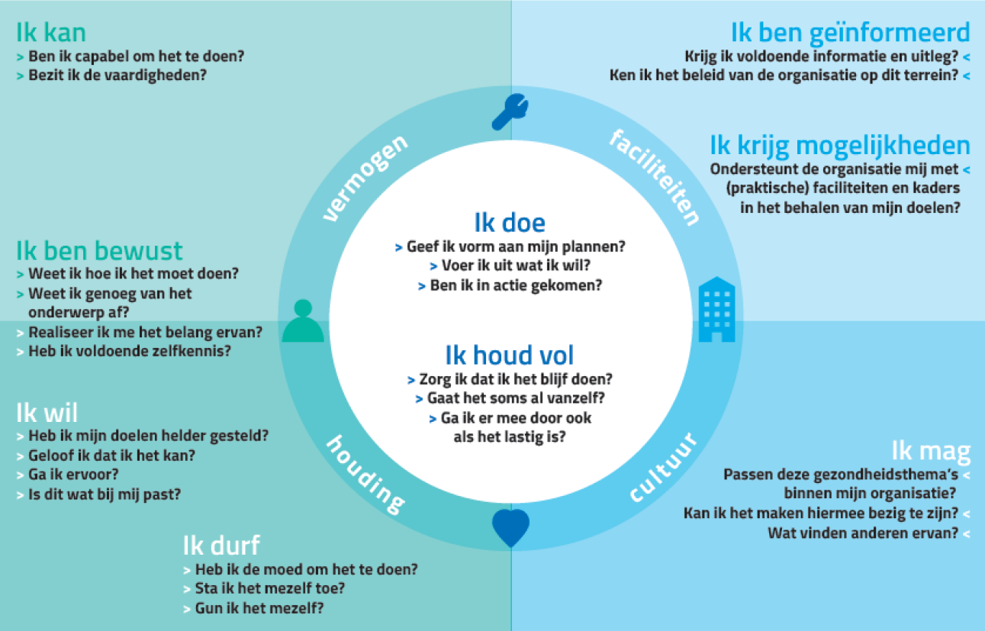
Eigen regie op gezondheid en vitaliteit
Individuele en organisatorische factoren die van invloed zijn op de eigen regie van werknemers op hun gezondheid en vitaliteit.
https://www.innovatiefinwerk.nl/sites/innovatiefinwerk.nl/files/field/bijlage/tinka_van_vuuren_-_tvhrm_2016.pdf
Notes:
Zowel individuele als organisatorische factoren zijn van invloed op de eigen regie van de werknemers. Deze twee invalshoeken zijn terug te vinden in de linker- respectievelijk rechterzijde van het Eigen regie-model.
Met hierin onderscheid tussen zichtbare en tastbare factoren en niet zichtbare factoren. Deze tweedeling komt tot uitdrukking in de bovenkant en onderkant van het model. Het model laat aspecten zien die samen bepalen of werknemers de regie over hun gezondheid en vitaliteit (kunnen) nemen.
Aanbevelingen voor HR:
Bewust zijn. Wanneer werknemers beter weten dat zij zelf verantwoordelijk zijn voor hun gezondheid en dat dit voor hen van belang is, dan blijken ze meer eigen regie te nemen. Een combinatie van gezondheidseducatie en individuele beleving zal de bewustwording op dit gebied vergroten.
Mogen: medewerkers die in een organisatie werken waarbij die gezondheidsbeleid uitdragen – scoren beter op de eigen regie dan medewerkers die niet het idee hebben dat gezondheid onderdeel is van de organisatiecultuur.
Willen: Gezond gedrag lijkt dus vooral “leuk” te moeten zijn. Onderzoek toont aan dat als gezond gedrag prettiger en gemakkelijker is dan ongezond gedrag, iedereen hier eerder voor kiest.

Slide 11

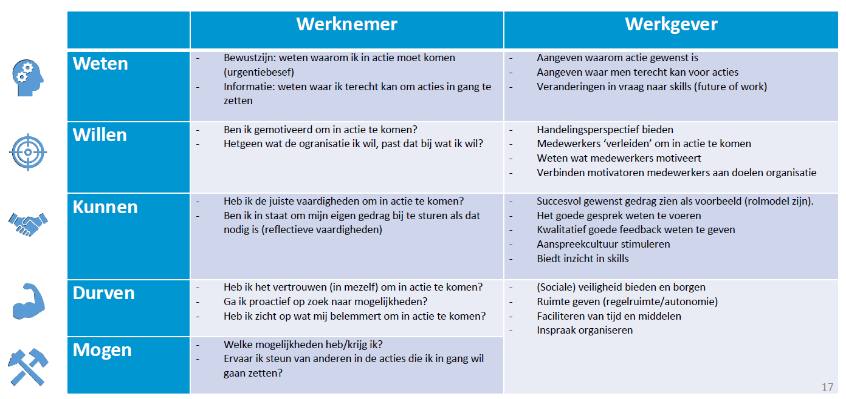
Aan de slag!
O&O organisaties samen sterk voor meer eigen regie! Werksessie 2; 24 september 2019
Notes:
Voor de gezamenlijke O&O organisaties is een uitgebreide literatuurstudie gedaan naar beïnvloedingsfactoren van eigen regie.
Daar zijn 5 factoren naar voren gekomen; weten, kunnen, willen, durven en mogen.
Deze 5 hangen samen met de 2 actoren (werkgever en werknemer) en de 3 gedragsclusters voor duurzame inzetbaarheid. Gezamenlijk is dit het 5x2x3 model.

Slide 12
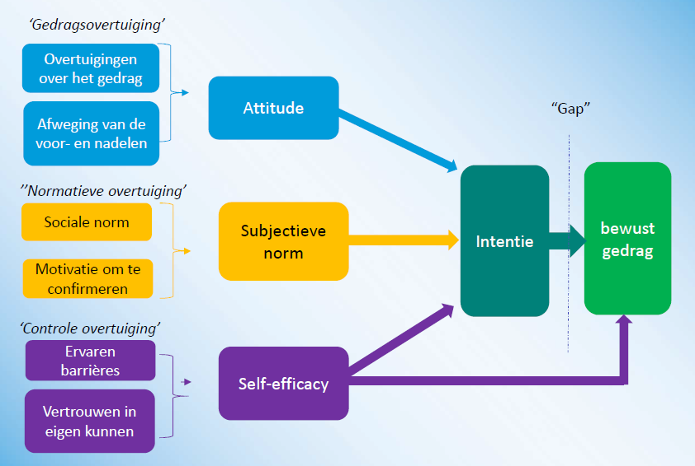
Eigenaarschap bij laagopgeleiden
Lager opgeleiden hebben een lagere self-efficacy. Belangrijk bij gedragsbeïnvloeding:
Organiseren van sociale steun (leidinggevenden, collega's)
Creëren van positieve ervaringen
Kleine stappen zetten
Laagdrempelige, praktische insteek
Informatie die goed aansluit bij hun uitgangssituatie
Communicatie zo veel mogelijk aansluiten bij de werkwaarden die zij belangrijk vinden (bijvoorbeeld werkzekerheid en beloning)
Belemmeringen in de omgeving
AWVN (2016). Literatuuronderzoek ‘Het bevorderen van eigenaarschap bij laagopgeleiden om te werken aan de eigen duurzame inzetbaarheid’
Notes:
Het model op de slide is gebaseerd op het model van gepland gedrag van Icek Ajzen. De theorie van Ajzen stelt dat bewust gedrag direct voortkomt uit de intentie om het gedrag te vertonen. De intentie wordt volgens Ajzen bepaald door drie elementen: Houding, geloof in eigen kunnen en omgevingsfactoren. Naast de intentie het willen is voor gedragsverandering ook het kunnen van belang. Je ziet dat er diverse interne en externe factoren invloed hebben op de intentie voordat het gedrag wordt. Dit model gaat over gepland/ bewust gedrag.

Slide 13

Aandachtspunten bij interventies
Aandacht voor bewustwording
Probleemanalyse:
Hoeverre vormt een ongezonde leefstijl een probleem binnen de organisatie?
Welke leefstijl is met name van belang is?
Wat zijn de oorzaken van de ongezonde leefstijl?
Stellen van duidelijk en haalbaar doel
Aanpassingen in de sociale en fysieke omgeving
Steun vanuit omgeving: bijv. sociale steun, voorbeeldgedrag en waardering
Interventie voor alle medewerkers of alleen voor groep met verhoogd risico?
Factoren op niveau van de medewerker: commitment, motivatie, eigen effectiviteit
Interventie afstemmen op de doelgroep
http://www.arbokennisnet.nl/images/dynamic/Dossiers/Organisatie/D_Leefstijlinterventies.pdf
Notes:
Start bij het aanpakken van leefstijl met de probleemanalyse.
Houd bij het bedenken van de interventie de bovenstaande tips in je achterhoofd.

Slide 14

BRAVOkompas
Stappenplan
Stap 1 Draagvlak
Stap 2 Structuur
Stap 3 Behoefteanalyse
Stap 4 Plan van aanpak
Stap 5 Actie
Stap 6 Evaluatie
Stap 7 Borging
https://tools.kenniscentrumsportenbewegen.nl/bravo-kompas/hoofdstuk/bravo-kompas/
Notes:
Het BRAVO-Kompas geeft informatie en bevat instrumenten en praktijkvoorbeelden voor gezondheidsbeleid. Er is aandacht voor de BRAVO-thema’s: Bewegen, Roken, Alcohol, Voeding en Ontspanning. Per stap zijn de onderbouwing, handige tips, toegankelijke instrumenten en praktijkvoorbeelden beschikbaar.

Slide 15
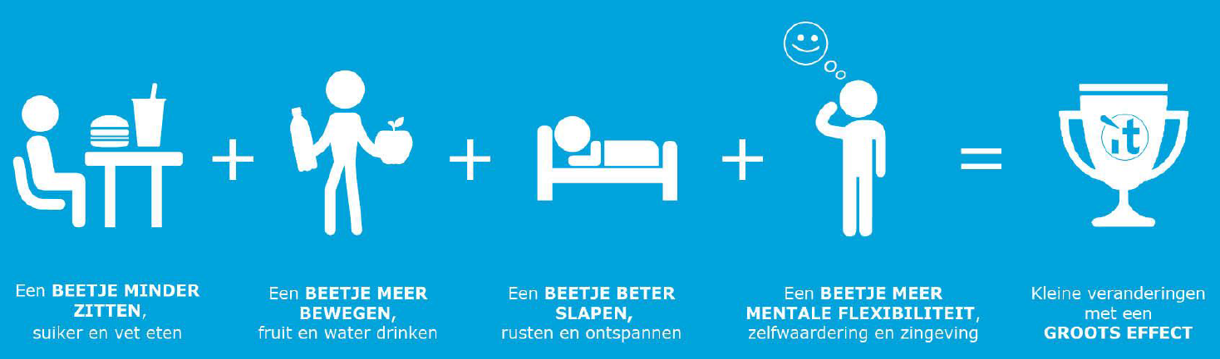
Kleine stapjes in richting van gewenste doel
https://www.sbcm.nl/wp-content/uploads/2019/03/presentatie-rene-sielhorst-ro-bedrijf-4-december.pdf
Notes:
Kleine veranderingen samen hebben een groots effect. Om gezonder en vitaler te leven hoef je niet radicale wijzigingen in je levensstijl aan te brengen.

Slide 16
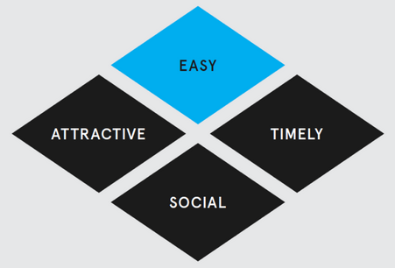
Met EAST bevorderen van gezond gedrag
Checklist bij het bespreken en ontwerpen van interventies
Maak het makkelijk (zorg dat de standaardoptie ‘gezond’ is; lever service bij belemmeringen)
Maak het aantrekkelijk (maak het leuk/goedkoop; werk met een beloningen of spaarsysteem)
Maak het sociaal (laat zien dat de meeste mensen het gevraagde gedrag vertonen; moedig aan om commitment uit te spreken tegenover anderen; doe het samen)
Maak het tijdgebonden (benut het moment waarop mensen voor gezond gedrag openstaan (sportschool na nieuwjaar); realiseer je dat een beloning op de korte termijn meer effect heeft dan op de lange termijn)
o.a: https://www.behaviouralinsights.co.uk/wp-content/uploads/2015/07/BIT-Publication-EAST_FA_WEB.pdf
Notes:
Voor meer voorbeelden voor het bevorderen van gezond gedrag vind je op https://www.gezondleven.be/gezond-leven-gezonde-omgeving/gedragsverandering-in-1-2-3/east-model

Slide 17
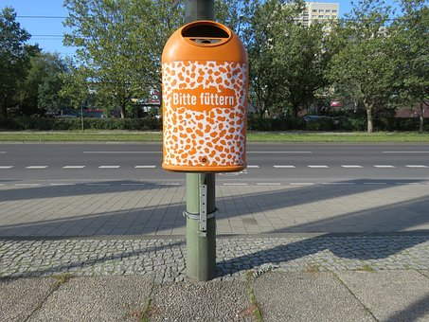




Nudging
Definitie
Ieder aspect van de keuzearchitectuur dat het gedrag van mensen op een voorspelbare manier beïnvloedt zonder daarbij keuzes te beperken of op een significante manier de economische prikkels te veranderen
eenvoudige wijze om gedrag te sturen
consument behoudt keuzevrijheid
veelal weinig budget nodig
richten zich op automatisch keuzegedrag
speelt in op automatische processen
Onderzoek staat nog in de kinderschoenen
Is het wel ethisch verantwoord?
https://www.loketgezondleven.nl/vraagstukken/nudging
Notes:
Om mensen onbewust in de juiste richting te duwen kan je gebruik maken van nudging.
Nudging is het aanbieden van de gezonde keuzes ook de makkelijkste keuzes te laten zijn.
Bijvoorbeeld een trage lift, waardoor het nemen van de trap makkelijker is.
Of de gezonde keuze in de kantine vooraan in het zicht voor een aantrekkelijke prijs.

Slide 18
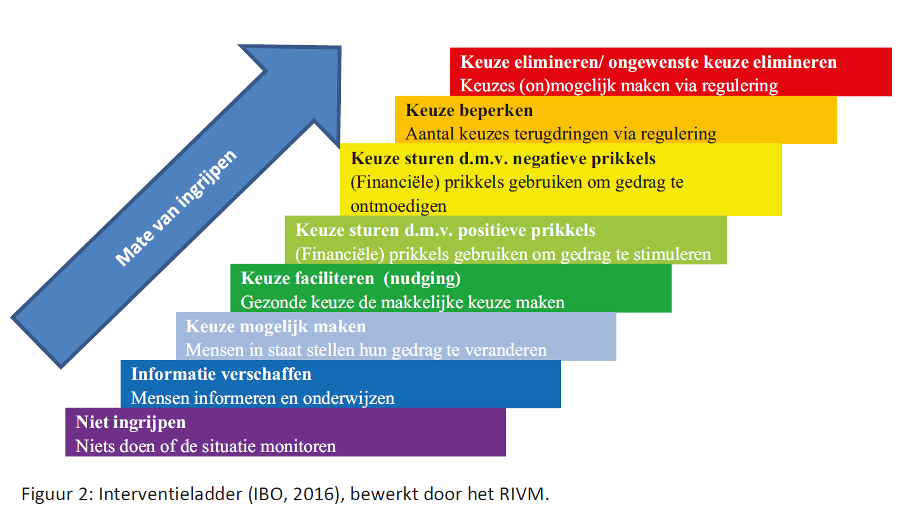
Interventieladder
“Je kunt nudging plaatsen halverwege een continue schaal van verschillende manieren van gedragsbeïnvloeding (zie figuur 2) van nietsdoen (onderaan) en verbieden (bovenaan).”
https://www.rivm.nl/sites/default/files/2018-11/Eindnotitie%20Value%20of%20nudging%202017.pdf
Notes:
Nudging kan worden ingezet wanneer een probleem wordt veroorzaakt door gewoontegedrag van mensen.
Nudging onderscheidt zich van andere interventies doordat het inspeelt op het daadwerkelijke keuzemoment. Er is steeds meer bewijskracht dat nudging zou kunnen werken als alternatieve manier van gedragsbeïnvloeding bij een breed scala aan onderwerpen.
Nudging kan ook bijdragen aan andere beleidsinstrumenten of interventies te versterken. Vanaf de onderkant van de ladder bekeken, kan nudging bijdragen aan alle interventies tot en met ‘keuzes sturen door middel van positieve prikkels (Geel). Zo kun je bijvoorbeeld in je manier van voorlichten nudgen.

